Slide 1
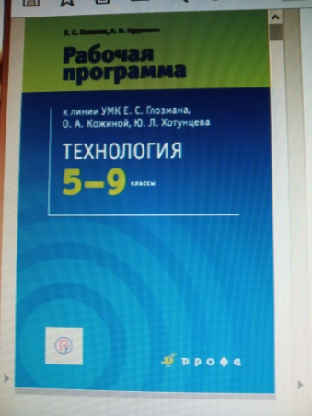
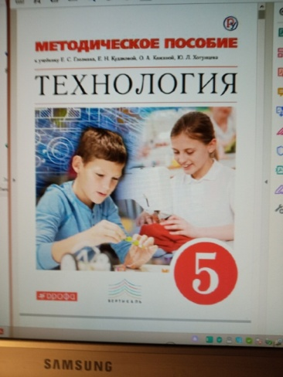
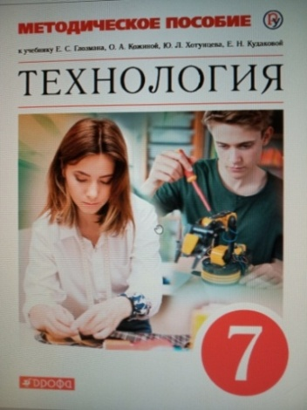
Новое поколение Учебно-методического комплекта (УМК) «Технология. 5-9 класс» издательства «ДРОФА» 2019 г.
Приказ № 632 Федерального Перечня РФ
от 22.11.2019 г. (с. 41)

Slide 2
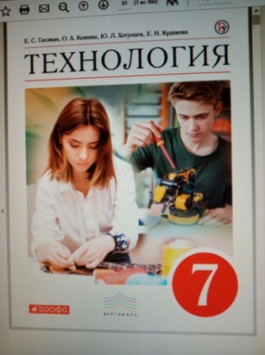
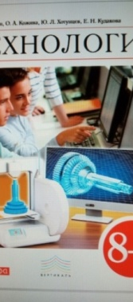
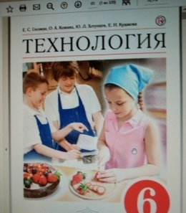
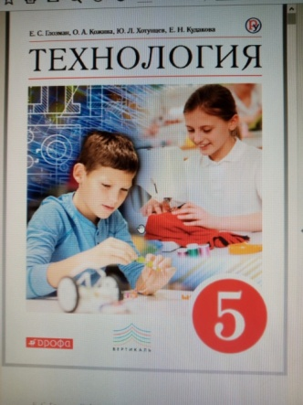
Линия УМК «Технология». 5-9 классы: рабочая программа, учебники на печатной основе, электронные формы учебников (ЭФУ) и электронные формы методичек (ЭФМ)
Авторы:
Е.С. Глозман, О.А. Кожина, Ю.Л. Хотунцев, Е.Н. Кудакова, А.Е. Глозман, В.В. Воронина, И.В. Воронин

Slide 3
Особенности УМК по технологии
Учебно-методический комплект по технологии представляет собой открытую дидактическую систему обеспечения всех участников образовательного процесса учебными и методическими пособиями (на разных носителях), органически взаимосвязанных между собой, реализующих современные цели образования по технологическому образованию школьников, задачи обучения и развития учащихся.

Slide 4
В учебниках данной линии представлен большой объем материала по актуальным темам программы:
современных и перспективных технологиях;
робототехнике;
графической грамоте и 3D-моделированию;
электротехнике и электронике;
профессиональной ориентации и
семейной экономике;
технике и техническому творчеству;
технологии ведения дома;
проектно-исследовательском методе обучения;
практико-ориентируемых разделах по технологии обработки: древесины, искусственных материалов, ткани, металлов, пищевых продуктов.

Slide 5
Рабочая программа
Рабочая программа учебного предмета «Технология» составлена на основе требований к результатам обучения, представленных в Федеральном государственном образовательном стандарте основного общего образования и Примерной основной образовательной общеобразовательной программы
Программа предоставляет учителям технологии широкие возможности для реализации различных подходов к построению учебного курса с учетом позиции и профессионализма педагога, индивидуальных способностей и потребностей учащихся, материальной базы образовательных учреждений, местных социально-экономических условий

Slide 6
Программа реализуется из расчета 2 часа в неделю в 5-7 классах, 1 час - в 8 классе, в 9 классе - за счет вариативной части учебного плана и внеурочной деятельности.
Обязательная (инвариантная) часть программы в 5-9 классах должна составлять 75%.
Вариативная (по выбору учителей технологии и возможностей школы) составляет 25%
Учителя технологии вариантов А (мальчики) и Б (девочки) совместно планируют подходы к выполнению программы, составляют рабочую программу и утверждают у администрации школы.

Slide 7
Примерное тематическое планирование. 5-9 классы
Разделы | Количество часов по классам
 | 5 |  | 6 |  | 7 |  | 8 |  | 9
 | А | Б | А | Б | А | Б | А | Б
1. Введение в технологию | 6 | 6 | 4 | 4 | 4 | 4
2. Современные и перспективные технологии | 4 | 4 | 4 | 4 | 4 | 4 | 2 | 2 | 2
3. Техника и техническое творчество | 4 | 4 | 4 | 4
4. Технологии получения и преобразования древесины и искусственных древесных материалов | 12 | 2 | 10 |  | 14
5. Технологии получения и преобразования металлов и искусственных материалов | 12 |  | 10 | 2 | 14 |  | 8
6. Технологии получения и преобразования текстильных материалов | 2 | 20 | 2 | 18 | 2 | 26 | 1 | 15 | 2
7. Технологии обработки пищевых продуктов | 10 | 14 | 10 | 14 | 10 | 14 | 6 | 6 | 6
8. Технологии художественно-прикладной обработки материалов | 6 | 6 | 6 | 4 | 6 | 6 | 4 | 2

Slide 8
Примерное тематическое планирование. 5-9 классы
Разделы | Количество часов по классам
 | 5 |  | 6 |  | 7 |  | 8 |  | 9
 | А | Б | А | Б | А | Б | А | Б
9. Технологии ведения дома | 4 | 4 | 4 | 4 | 4 | 4
10. Основы электротехники и робототехники | 4 | 4 | 10 | 10 | 6 | 6
11. Электротехника и автоматика |  |  |  |  |  |  | 7 | 3
12. Семейная экономика и основы предпринимательства |  |  |  |  |  |  |  |  | 4
13.Профориентация и профессиональное самоопределение |  |  |  |  |  |  |  |  | 6
14. Робототехника |  |  |  |  |  |  | 1 | 1 | 7
15. Технологии творческой, проектной и исследовательской деятельности | 6 | 6 | 6 | 6 | 6 | 6 | 6 | 6 | 8
Всего | 70 | 70 | 70 | 70 | 70 | 70 | 35 | 35 | 35

Slide 13
По вопросам информации, просмотра или приобретения материалов данного УМК можно обращаться через сайт издательства «Просвещения»
Вверху на вкладке есть «Интернет-магазин» Каталог — Издательство («Дрофа») – Уровень образования (5-9 кл.) — Технология – Класс …
https://rosuchebnik.ru/kompleks/umk-liniya-umk-glozmana-koginoy-tehnologiya-5-9/#components
Примечание. Примерное тематическое и поурочное планирование представлены в ЭФМ (Методичках 5-9 кл.)

Slide 14
Глозман Евгений Самуилович
Учитель технологии ГБОУ Школа № 293, г. Москвы, Заслуженный учитель школы РФ, к.п.н., доцент
eglozman@yandex.ru
+7-916-541-74-08 моб.
8-495-683-45-70 дом.
Кудакова Елена Николаевна – к.п.н., учитель технологии ГБОУ Школы № 1747 г. Москвы. kudakovae@mail.ru
Примечание. Примерное тематическое и поурочное планирование представлены в ЭФМ (Методичках 5-9 кл.)

